Slide 1
금융 빅데이터 과정
데이터 분석을 위한 파이썬

Slide 2
데이터 분석을 위한 파이썬
파이썬 소개
Notes:
http://minheeblog.tistory.com/category/PPT

Slide 3
데이터 분석을 위한 파이썬
파이썬 소개
01
파이썬이란?
파이썬은 1991년 귀도 반 로섬(Guido van Rossum)이라는 프로그래머에 의해 개발된 언어로, 가독성이 높고 쉬운 문법 덕택에 다른 프로그래밍 언어보다 빠른 습득이 가능하다는 특징이 있다. 그 덕에 프로그래밍을 전공하지 않은 비전공자 중심으로 인기를 얻어 데이터 분석과 모델링을 다루는 통계학부터 딥러닝과 인공지능을 활용하는 의학에까지 다양한 분야에 두루 활용되고 있다.
검색량을 기준으로 프로그래밍 언어 선호도를 조사하는 TIOBE index에서 2021년 2월 기준 파이썬은 선호하는 프로그래밍 언어 3위(10.86%)를 차지했으며, 오라일리 미디어가 온라인 학습 플랫폼의 학습 과정 및 사용자 선호도를 분석해 발표한 프로그래밍 언어 순위에서는 파이썬이 Java와 C++을 제치고 가장 높은 사용률을 보였습니다.
Notes:
http://minheeblog.tistory.com/category/PPT

Slide 4
데이터 분석을 위한 파이썬
파이썬 소개
01
파이썬 특징
스크립트 언어(Script Language)
스크립트 언어로 컴파일 과정 없이 인터프리터에 의해 실행 결과를 바로 확인하고 수정하며 코드를 작성할 수 있다.
동적 타입 언어
변수의 자료형을 지정하지 않고 선언하는 것만으로 값을 지정할 수 있다.
플랫폼 독립적 언어
대부분의 운영체제에서 동작하는 언어이기 때문에 어떤 환경에서도 활용이 가능하다.
Notes:
http://minheeblog.tistory.com/category/PPT

Slide 5
데이터 분석을 위한 파이썬
파이썬 소개
01
컴파일 언어? 스크립트 언어?
컴파일 언어는 소스 코드를 컴파일 한 후 기계어를 CPU/메모리를 통해 읽어 실행하는 방식으로 동작한다.
컴파일을 하기 때문에 규모가 큰 프로그램은 시간이 오래 걸릴 수 있지만, 컴파일 후에는 기계어를 통하여 프로그램을 실행하기 때문에 실행 시간은 빠르다.
C++, Java가 대표적인 컴파일 언어이다.
스크립트 언어는 컴파일을 하지 않고 인터프리터로 소스 코드를 한줄씩 읽어 바로 실행하는 방식으로 동작한다.
컴파일을 하지 않고 바로 실행한다는 특징을 가지고 있지만 소스 코드를 읽으며 실행하기 때문에 프로그램의 실행 시간이 컴파일 언어에 비해 느리다.
Python이 대표적인 스트립트 언어이다.
Notes:
http://minheeblog.tistory.com/category/PPT

Slide 6
데이터 분석을 위한 파이썬
파이썬 소개
01
파이썬 장점
사용이 쉽다
파이썬의 문법 자체가 쉽고 간결하다. 사람의 사고 체계와 매우 닮아있어서 비전공자도 배우기 쉬운 언어이다.
개발 속도가 빠르다
쉽고 간결하기 때문에 높은 생산성을 보여준다. 다른 언어들과 비교를 하면 더 적은 코드로 많은 작업을 수행 할 수 있으며 복잡한 구문으로 인한 오류를 줄일 수 있다.
높은 확장성과 이식성을 가지고 있다.
다른 언어나 라이브러리에 쉽게 접근하여 연동할 수 있다. 이러한 특징으로 인하여 모든 코드를 일일이 작성할 필요가 없다.
Notes:
http://minheeblog.tistory.com/category/PPT

Slide 7
데이터 분석을 위한 파이썬
파이썬 소개
01
파이썬 단점
느린 속도
컴파일 언어가 아닌 스크립트 언어이기 때문에 컴파일 언어에 비해 상대적으로 느리다.
모바일 개발
모바일 개발용 언어가 아니기 때문에 개발이 가능은 하지만 모바일 개발용 언어를 이용하는 편이 좋다.
런타임 에러
다른 언어들과 달리 실행할 때마다 컴파일을 진행한다. 이런 특성이 안 좋은 성능을 불러오고 많은 테스트를 요구하게 된다.
Notes:
http://minheeblog.tistory.com/category/PPT

Slide 8
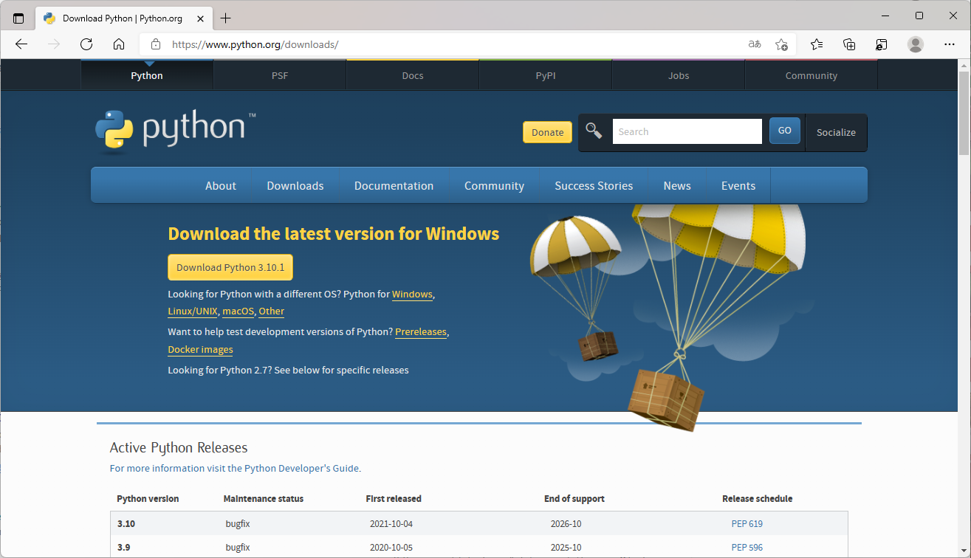
데이터 분석을 위한 파이썬
파이썬 소개
01
파이썬 설치
https://www.python.org/ 접속
[Downloads] -> [Python 3.10.1] 클릭하여 저장
Notes:
http://minheeblog.tistory.com/category/PPT

Slide 9
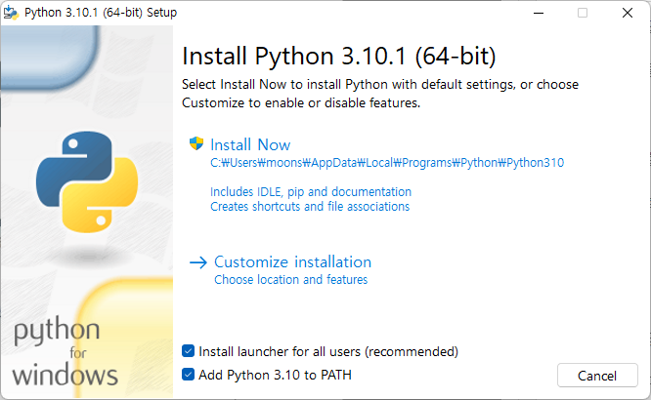
데이터 분석을 위한 파이썬
파이썬 소개
01
파이썬 설치
다운 받은 python3.10.1.exe 파일을 실행
Add Python 3.10 to PATH 체크(필수!)
[Install Now] 버튼 클릭
설치 진행
check!
Notes:
http://minheeblog.tistory.com/category/PPT

Slide 10
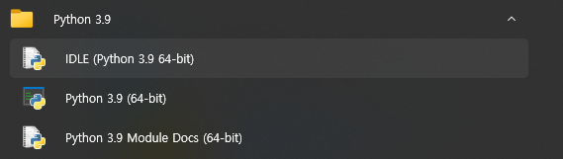
데이터 분석을 위한 파이썬
파이썬 소개
01
파이썬 실행
윈도우 [시작] 버튼
[모든 프로그램] -> [python 3.10] -> [IDLE (python 3.10 64bit)] 클릭
Notes:
http://minheeblog.tistory.com/category/PPT

Slide 11
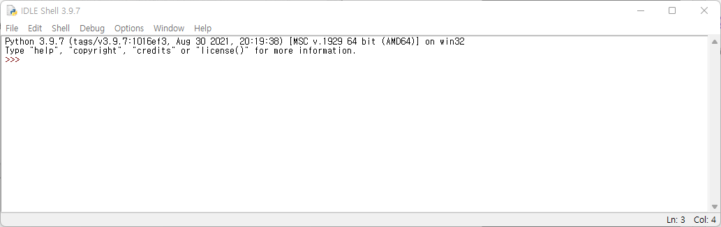
데이터 분석을 위한 파이썬
파이썬 소개
01
파이썬 실행
ILDE이 실행되면 아래 그림과 같이 대화형 모드의 파이썬 쉘이 나타난다.
Notes:
http://minheeblog.tistory.com/category/PPT

Slide 12
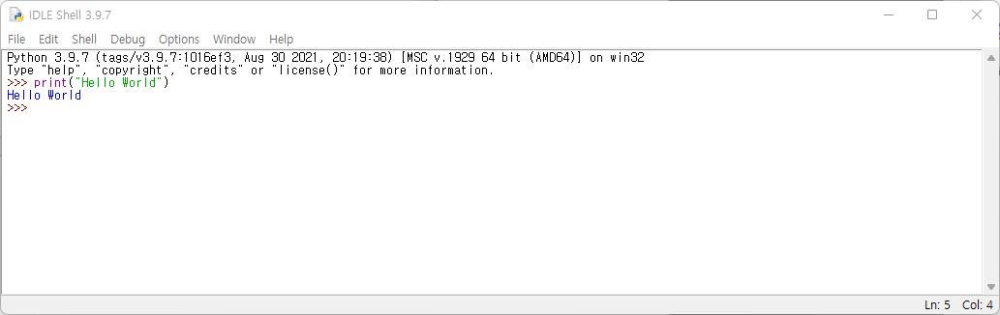
데이터 분석을 위한 파이썬
파이썬 소개
01
파이썬 코드 입력
print(“Hello World”)를 입력한 뒤 [Enter]을 클릭한다.
Hello World 가 출력되는 것을 확인 할 수 있다.
Notes:
http://minheeblog.tistory.com/category/PPT

Slide 13
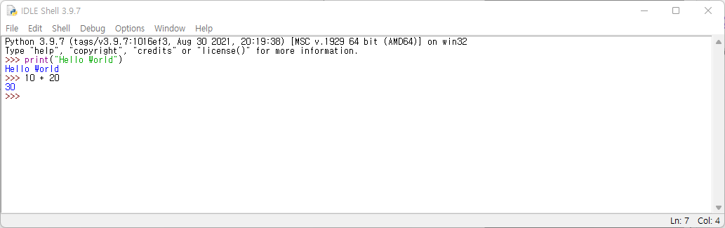
데이터 분석을 위한 파이썬
파이썬 소개
01
파이썬 코드 입력
10 + 20 을 입력한 뒤 [Enter]을 클릭한다.
10 + 20은 30으로 출력되는 것을 확인 할 수 있다.
Notes:
http://minheeblog.tistory.com/category/PPT

Slide 14
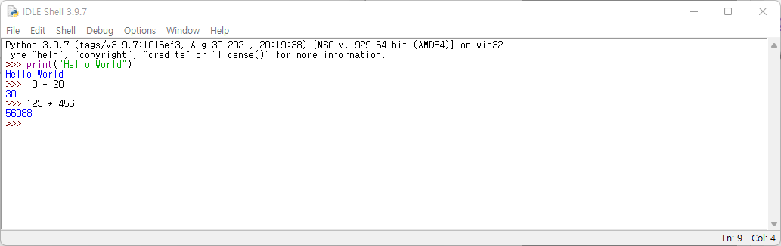
데이터 분석을 위한 파이썬
파이썬 소개
01
파이썬 코드 입력
123 * 456 을 입력한 뒤 [Enter]을 클릭한다.
56088이 출력되는 것을 확인 할 수 있다.
Notes:
http://minheeblog.tistory.com/category/PPT

Slide 15
데이터 분석을 위한 파이썬
파이썬 소개
01
파이썬 코드 입력
123 * 456 을 입력한 뒤 [Enter]을 클릭한다.
56088이 출력되는 것을 확인 할 수 있다.
Notes:
http://minheeblog.tistory.com/category/PPT

Slide 16
데이터 분석을 위한 파이썬
변수
Notes:
http://minheeblog.tistory.com/category/PPT

Slide 17
데이터 분석을 위한 파이썬
변수
02
변수(Variables)란?
변수의 사전적인 의미는 메모리에 데이터를 저장하는데 사용되는 공간의 이름이다.
변수에 저장되는 데이터 또는 객체는 프로그램 안에서 계속 변경이 가능하다.
a = 10
b = “test”
변수 이름
할당 연산자
변수 값
Notes:
http://minheeblog.tistory.com/category/PPT

Slide 18
데이터 분석을 위한 파이썬
변수
02
변수(Variables)란?
변수의 이름은 자유롭게 만들어도 되지만, 몇 가지 유의 사항이 있다.
_나 영문자로 시작해야 한다.
숫자로 시작할 수 없다.
특수문자를 사용할 수 없다.
변수 이름에는 공백이 존재하면 안 된다.(공백은 _로 표시)
파이썬의 예약어(if, while, for등)는 사용할 수 없다.
Notes:
http://minheeblog.tistory.com/category/PPT

Slide 19
데이터 분석을 위한 파이썬
변수
02
변수 선언
파이썬에서는 변수 선언과 동시에 값을 할당을 해주어야 한다.
a = 10
b = “test”
print(a)
print(type(a))
print(b)
print(type(b))
a라는 변수 이름에 숫자 10이라는 값을 할당하였다.
b라는 변수 이름에 문자 “test”라는 값을 할당하였다.
파이썬에서는 변수의 자료형을 따로 지정을 하지 않더라도 할당되는 값에 따라서 자동으로 변수의 형태가 지정이 된다.
Notes:
http://minheeblog.tistory.com/category/PPT

Slide 20
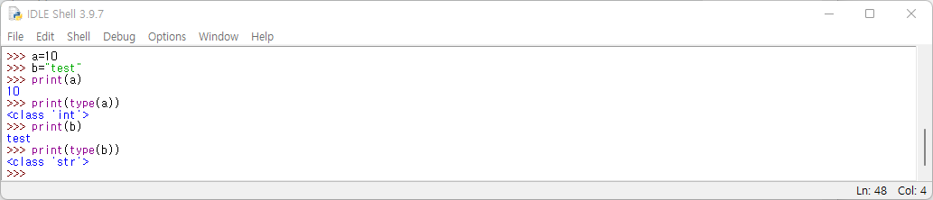
데이터 분석을 위한 파이썬
변수
02
변수 선언
print(a)는 변수 a의 값인 10이 출력이 되고
print(type(a))는 a의 변수 타입이 숫자이기 때문에 int가 출력된다.
print(b)는 변수 b의 값인 “test”가 출력이 되고
print(type(b))는 b의 변수 타입이 문자이기 때문에 str이 출력된다.
Notes:
http://minheeblog.tistory.com/category/PPT

Slide 21
데이터 분석을 위한 파이썬
변수
02
변수 선언
앞에서 설명에서 변수에 할당된 값을 변경이 가능하다.
a = 10
print(a)
print(type(a))
a = “test”
print(a)
print(type(a))
Notes:
http://minheeblog.tistory.com/category/PPT

Slide 22
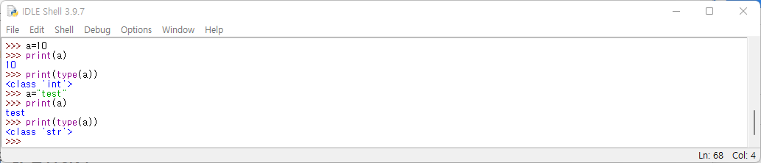
데이터 분석을 위한 파이썬
변수
02
변수 선언
print(a)는 변수 a의 값인 10이 출력이 되고
print(type(a))는 a의 변수 타입이 숫자이기 때문에 int가 출력된다.
변수 a를 “test”라는 값으로 변경을 한 후
print(a)는 변경된 “test”라는 값이 출력이 되고
print(type(a)) 역시 값의 데이터 타입이 str으로 변경되었기 때문에 str이 출력이 된다.
(이전의 a = 10을 출력할 수는 없다.)
Notes:
http://minheeblog.tistory.com/category/PPT

Slide 23
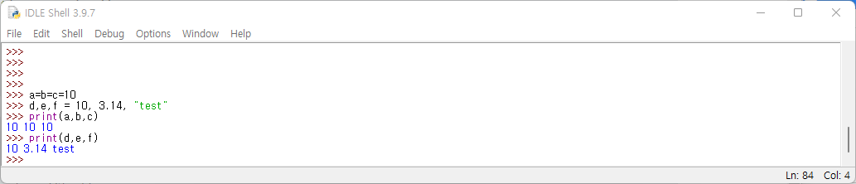
데이터 분석을 위한 파이썬
변수
02
변수 선언
같은 값을 여러 변수에 동시에 지정을 할 수 있고,
각각 변수들에 다른 값들을 동시에 지정할 수 있다.
a = b = c = 10
d, e, f = 10, 3.14, “test”
print(a, b, c)
print(d, e, f)
Notes:
http://minheeblog.tistory.com/category/PPT

Slide 24
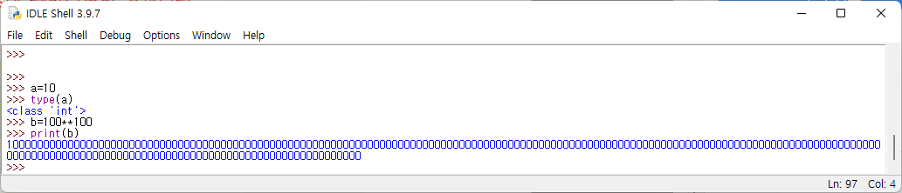
데이터 분석을 위한 파이썬
변수
02
변수 데이터형(숫자형)
데이터의 숫자의 형태는 정수형과 실수형으로 나누어 진다.
정수형은 int 실수형은 float로 표시된다.
a = 10
type(a)
b = 100 ** 100
print(b)
int의 크기는 제한이 따로 존재하진 않다.
Notes:
http://minheeblog.tistory.com/category/PPT

Slide 25
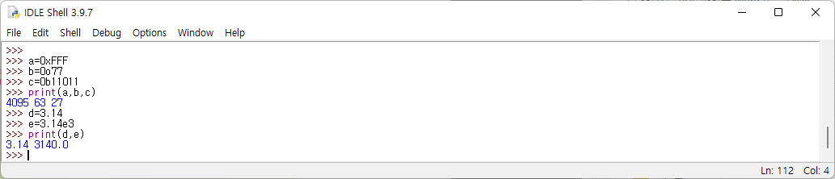
데이터 분석을 위한 파이썬
변수
02
변수 데이터형(숫자형)
정수형은 16진수, 8진수, 2진수도 사용이 가능하다.
실수형은 소수점 데이터를 뜻한다.
a = 0xFFF
b = 0o77
c = 0b11011
print(a, b, c)
d = 3.14
e = 3.14e3
print(d, e)
3.14e3은 3.14*10^3을 뜻한다.
Notes:
http://minheeblog.tistory.com/category/PPT

Slide 26
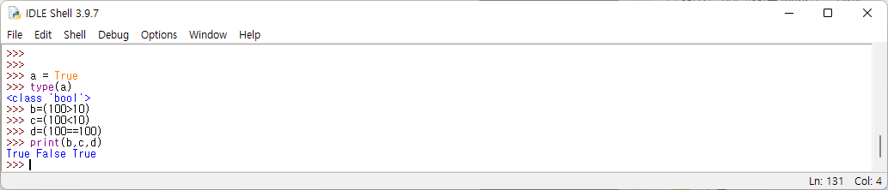
데이터 분석을 위한 파이썬
변수
02
변수 데이터형(불형)
불(bool)형은 True, False의 2가지의 값만 존재한다.
비교의 결과를 참이나 거짓으로 출력하여 사용하기도 한다.
a = True
type(a)
b = (100 > 10)
c = (100 < 10)
d = (100 == 100)
print(b, c, d)
Notes:
http://minheeblog.tistory.com/category/PPT

Slide 27
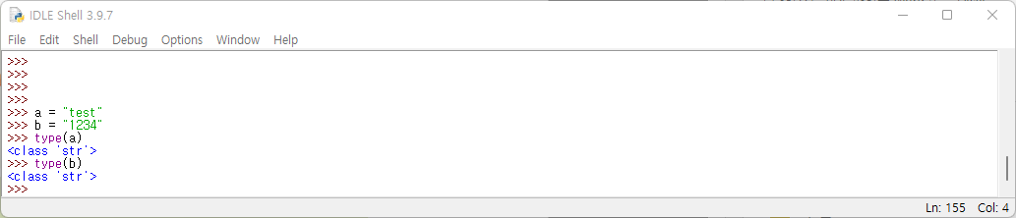
데이터 분석을 위한 파이썬
변수
02
변수 데이터형(문자형)
문자형은 문자의 집합을 의미한다.
문자열은 “”(큰따옴표) ‘’(작은따옴표)로 양쪽을 감싸야 한다.
a = “test”
b = “1234”
type(a)
type(b)
숫자형 데이터를 “”로 묶으면 문자형으로 인식한다.
Notes:
http://minheeblog.tistory.com/category/PPT

Slide 28
데이터 분석을 위한 파이썬
연산자
Notes:
http://minheeblog.tistory.com/category/PPT

Slide 29
데이터 분석을 위한 파이썬
연산자
03
산술 연산자
산술 연산자는 사칙연산을 다루는 기본적이면서 가장 많이 사용되는 연산자이다.
연산자 | 의미 | 예시 | 설명
= | 대입 연산자 | a = 10 | 변수 a에 10을 할당한다.
+ | 덧셈 | a = 5 + 3 | 변수 a에 5와 3을 더한 값(8)을 할당한다.
- | 뺄셈 | a = 5 – 3 | 변수 a에 5에서 3을 뺀 값(2)을 할당한다.
* | 곱셈 | a = 5 * 3 | 변수 a에 5와 3을 곱한 값(15)을 할당한다.
/ | 나눗셈 | a = 5 / 3 | 변수 a에 5에서 3을 나눈 값(1.666…)을 할당한다.
// | 나눗셈(몫) | a = 5 //3 | 변수 a에 5에서 3을 나눈 값에서 소수점을 버린 값(1)을 할당한다.
% | 나머지 값 | a = 5 % 3 | 변수 a에 5에서 3을 나눈 후 나머지 값(2)을 할당한다.
** | 제곱 | a = 5 ** 3 | 변수 a에 5의 3제곱 값(125)을 할당한다.
Notes:
http://minheeblog.tistory.com/category/PPT

Slide 30
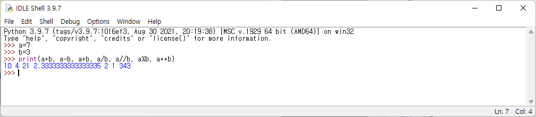
데이터 분석을 위한 파이썬
연산자
03
산술 연산자
a = 7
b = 3
print(a+b, a-b, a*b. a/b, a//b, a%b, a**b)
Notes:
http://minheeblog.tistory.com/category/PPT

Slide 31
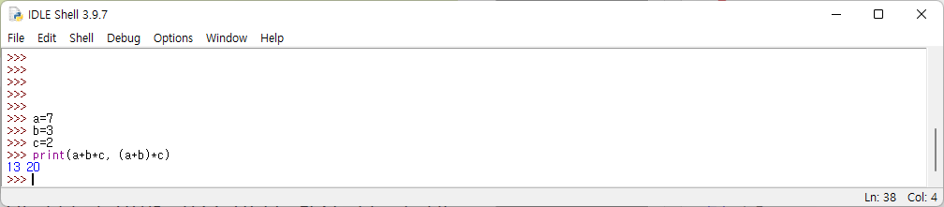
데이터 분석을 위한 파이썬
연산자
03
산술 연산자 우선순위
연산자가 여러 개일 경우에는 일반적인 사칙연산과 마찬가지로 우선 순위를 잡아서 계산한다.
a = 7
b = 3
c = 2
print(a + b * c , (a + b) * c)
a+b*c -> 7+3*2로 3*2가 먼저 실행이 되고 7이 더해짐으로 13
(a+b)*c -> (7+3)*2로 7과 3이 먼저 더해지고 2가 곱해짐으로 20
Notes:
http://minheeblog.tistory.com/category/PPT

Slide 32
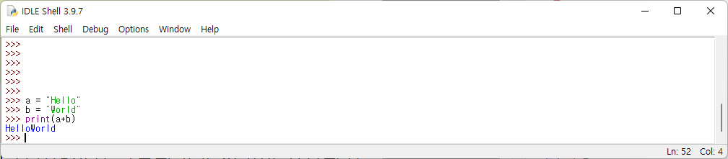
데이터 분석을 위한 파이썬
연산자
03
산술 연산자
데이터의 형태가 숫자가 아닌 문자열에 산술 연산자를 사용하게 되면 어떻게 되는지 확인해보자
a = “hello”
b = “world”
print(a + b)
문자열은 문자끼리 연결이 된다.
Notes:
http://minheeblog.tistory.com/category/PPT

Slide 33
데이터 분석을 위한 파이썬
연산자
03
대입 연산자
산술 연산자에서 = 이라는 대입 연산자 외에 다른 대입 연산자들이 존재한다.
연산자 | 예시 | 설명
+= | a += 3 | a = a + 3 과 동일하다
-= | a -= 3 | a = a - 3 과 동일하다
*= | a *= 3 | a = a * 3 과 동일하다
/= | a /= 3 | a = a / 3 과 동일하다
//= | a //= 3 | a = a // 3 과 동일하다
%= | a %= 3 | a = a % 3 과 동일하다
**= | a **= 3 | a = a ** 3 과 동일하다
Notes:
http://minheeblog.tistory.com/category/PPT

Slide 34
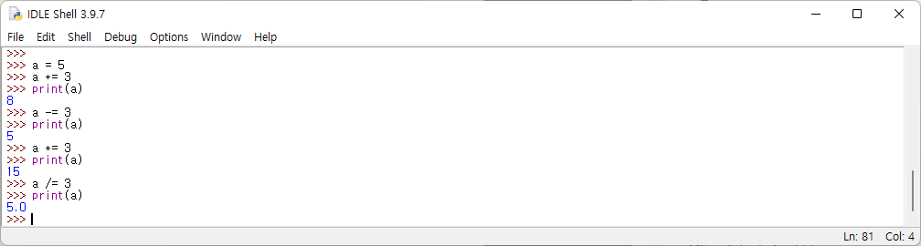
데이터 분석을 위한 파이썬
연산자
03
대입 연산자
a = 5
a += 3
print(a)
a -= 3
print(a)
a *= 3
print(a)
a /= 3
print(a)
Notes:
http://minheeblog.tistory.com/category/PPT

Slide 35
데이터 분석을 위한 파이썬
연산자
03
관계 연산자
대소 관계와 상등 관계를 나타내는 연산자로 결과 값은 논리 값으로 나타난다. (논리값은 불형 ( True & False ))
조건문과 반복문에서 자주 사용된다.
연산자 | 의미 | 설명
== | 같다 | 두 값이 동일하면 참(Ture)
!= | 같지 않다 | 두 값이 동일하지 않으면 참(True)
> | 크다 | 왼쪽의 값이 크다면 참(True)
< | 작다 | 왼쪽의 값이 작다면 참(True)
>= | 크거나 같다 | 왼쪽의 값이 크거나 같으면 참(True)
<= | 작거나 같다 | 왼쪽의 값이 작거나 같으면 참(True)
Notes:
http://minheeblog.tistory.com/category/PPT

Slide 36
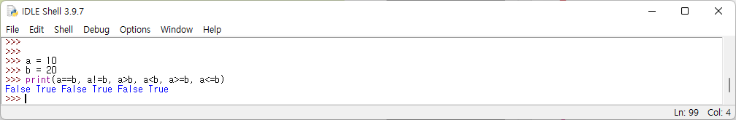
데이터 분석을 위한 파이썬
연산자
03
관계 연산자
a = 10
b = 20
print(a == b, a != b, a > b, a < b, a >= b, a <= b)
Notes:
http://minheeblog.tistory.com/category/PPT

Slide 37
데이터 분석을 위한 파이썬
연산자
03
논리 연산자
논리 값을 판단하는 연산자이다.
연산자 | 의미 | 설명
and | ~이고, 그리고 | 두 논리값이 참이여야 참(True)
or | ~이거나, 또는 | 두 논리값 중 하나만 참이여도 참(True)
not | ~아니다, 부정 | 참이면 거짓(False), 거짓이면 참(True)
Notes:
http://minheeblog.tistory.com/category/PPT

Slide 38
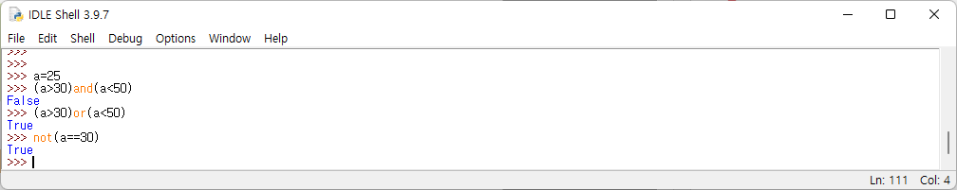
데이터 분석을 위한 파이썬
연산자
03
논리 연산자
a = 25
(a > 30) and (a < 50)
(a > 30) and (a < 50)
not(a == 30)
Notes:
http://minheeblog.tistory.com/category/PPT

Slide 39
데이터 분석을 위한 파이썬
조건문
Notes:
http://minheeblog.tistory.com/category/PPT

Slide 40
데이터 분석을 위한 파이썬
조건문
04
if문
if 조건식
거짓
참
실행할 코드
조건문은 if 뒤 조건식이 참이면 실행할 코드를 실행하고,
거짓이라면 코드를 실행하지 않는다.
파이썬에서는 실행할 코드를 들여쓰기를 하여 작성해야 정상적으로 작동을 한다.
Notes:
http://minheeblog.tistory.com/category/PPT

Slide 41
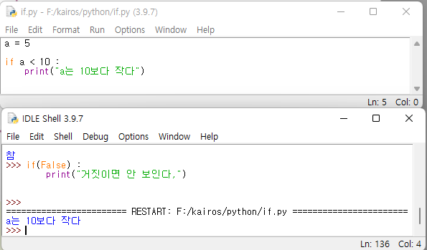
데이터 분석을 위한 파이썬
조건문
04
if문
a = 5
if a < 10 :
print(“a는 10보다 작다“)
a의 값을 10보다 큰 수로 변경한 뒤 코드를 실행하면 아무 값도 출력이 되지 않는다.
Notes:
http://minheeblog.tistory.com/category/PPT

Slide 42
데이터 분석을 위한 파이썬
조건문
04
if문
변수 a에 5를 대입
a는 10보다 작은가?
거짓
참
“a는 10보다 작다“ 출력
프로그램 종료
Notes:
http://minheeblog.tistory.com/category/PPT

Slide 43
데이터 분석을 위한 파이썬
조건문
04
if~ else문
if 조건식
거짓
참
실행할 코드1
실행할 코드2
if~ else문은 조건식이 참인 경우 실행할 코드와 거짓인 경우 실행할 코드를 작성한다.
Notes:
http://minheeblog.tistory.com/category/PPT

Slide 44
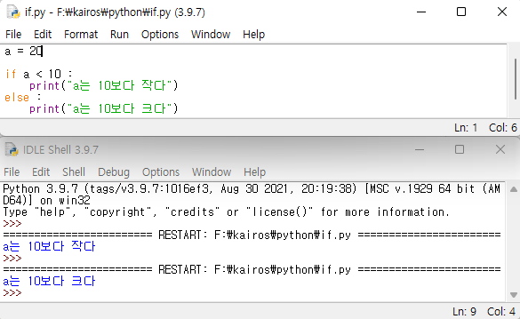
데이터 분석을 위한 파이썬
조건문
04
if~ else문
a = 20
if a < 10 :
print(“a는 10보다 작다“)
else :
print(“a는 10보다 크다”)
a의 값이 조건식인 a<10에 거짓임으로 else 밑에 있는 코드가 실행이 된다.
Notes:
http://minheeblog.tistory.com/category/PPT

Slide 45
데이터 분석을 위한 파이썬
조건문
04
if~ else문
변수 a에 20를 대입
a는 10보다 작은가?
거짓
참
“a는 10보다 작다“ 출력
“a는 10보다 크다“ 출력
프로그램 종료
Notes:
http://minheeblog.tistory.com/category/PPT

Slide 46
데이터 분석을 위한 파이썬
조건문
04
if~ elif~ else문
if~ elif~ else문을 통하여 조건식을 다중으로 사용할 수 있다.
score = int(input(“점수를 입력하세요 : “))
if score >= 90 :
print(“A학점”)
elif score >= 80 :
print(“B학점”)
elif score >= 70 :
print(“C학점”)
elif score >= 60 :
print(“D학점”)
else :
print(“F학점”)
print(“프로그램 종료“)
Notes:
http://minheeblog.tistory.com/category/PPT

Slide 47
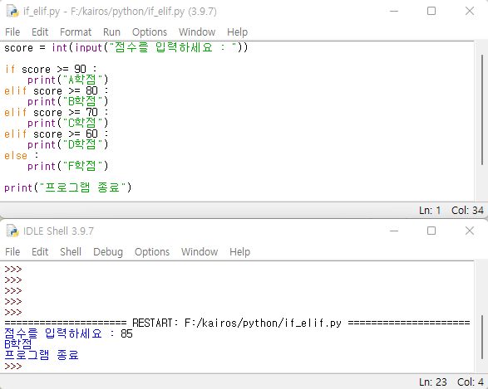
데이터 분석을 위한 파이썬
조건문
04
if~ elif~ else문
if~ elif~ else문을 통하여 조건식을 다중으로 사용할 수 있다.
Notes:
http://minheeblog.tistory.com/category/PPT

Slide 48
데이터 분석을 위한 파이썬
반복문
Notes:
http://minheeblog.tistory.com/category/PPT

Slide 49
데이터 분석을 위한 파이썬
반복문
05
for문
for문은 지정한만큼 코드를 반복적으로 실행하는 문이다.
기본 형태는
for 변수 in range(시작값, 종료값, 증가값) :
반복 실행할 코드
시작 값을 기준으로 실행이 될 때마다 증가 값만큼 값이 증가하고 값이 종료 값과 같거나 커지는 경우 반복문은 종료된다.
Notes:
http://minheeblog.tistory.com/category/PPT

Slide 50
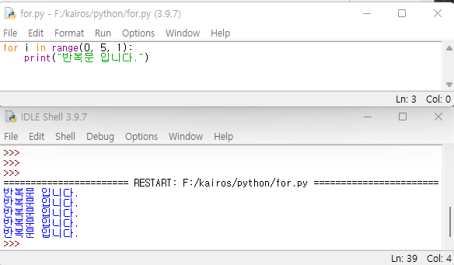
데이터 분석을 위한 파이썬
반복문
05
for문
for i in range(0, 5, 1) :
print(“반복문 입니다.”)
Notes:
http://minheeblog.tistory.com/category/PPT

Slide 51
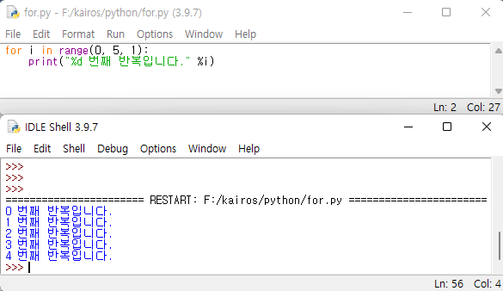
데이터 분석을 위한 파이썬
반복문
05
for문
for i in range(0, 5, 1) :
print(“%d 번째 반복입니다.” %i)
for문의 변수 i는 다른 변수명으로 바꿔서 사용해도 무관하다.
Notes:
http://minheeblog.tistory.com/category/PPT

Slide 52
데이터 분석을 위한 파이썬
반복문
05
for문
숫자 1에서 10까지의 합을 구하는 방법을 생각해보자.
반복문 없이 합을 구하려면 변수 10개를 지정하여 합을 구해야 한다.
for문을 사용하면 간단하게 합을 구할 수 있다.
Notes:
http://minheeblog.tistory.com/category/PPT

Slide 53
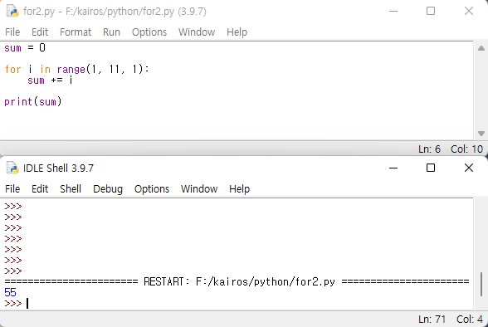
데이터 분석을 위한 파이썬
반복문
05
for문
sum = 0
for i in range(1, 11, 1) :
sum += i
print(sum)
Notes:
http://minheeblog.tistory.com/category/PPT

Slide 54
데이터 분석을 위한 파이썬
반복문
05
다중 for문
다중 for문은 for문 안에 또 하나의 for문을 사용하여 중복문을 2번 돌리는 방법을 말한다.
for 변수1 in range(시작 값, 종료 값, 증가 값) :
for 변수2 in range(시작 값, 종료 값, 증가 값) :
반복 실행할 코드
Notes:
http://minheeblog.tistory.com/category/PPT

Slide 55
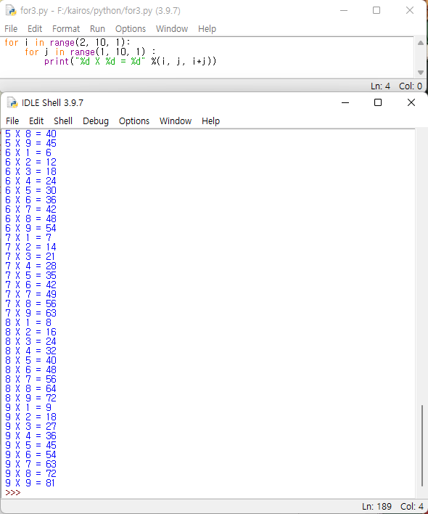
데이터 분석을 위한 파이썬
반복문
05
다중 for문
for i in range(2, 10, 1):
for j in range(1, 10, 1) :
print("%d X %d = %d" %(i, j, i*j))
Notes:
http://minheeblog.tistory.com/category/PPT

Slide 56
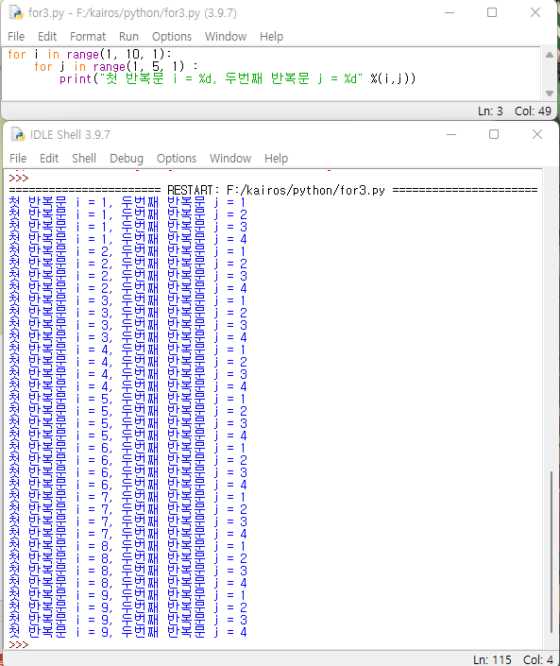
데이터 분석을 위한 파이썬
반복문
05
다중 for문
for i in range(1, 10, 1) :
for j in range (1, 5, 1) :
print(“첫 반복문 i = %d , 두번째 반복문 j = %d” %(i, j))
Notes:
http://minheeblog.tistory.com/category/PPT

Slide 57
데이터 분석을 위한 파이썬
반복문
05
while문
반복문에는 for문 외에 while문이 있다.
변수 = 시작 값
while 변수 < 종료 값 :
반복 실행할 코드
변수 = 변수 + 증가 값
while 뒤에 있는 조건식이 거짓이 되기 전까지 반복한다.
Notes:
http://minheeblog.tistory.com/category/PPT

Slide 58
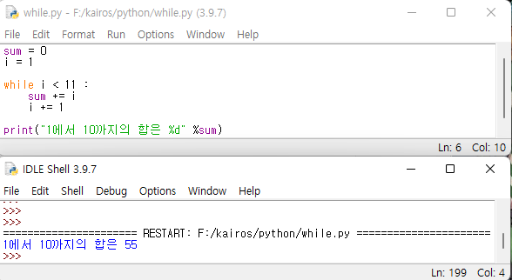
데이터 분석을 위한 파이썬
반복문
05
while문
sum = 0
i = 1
while i < 11 :
sum += i
i += 1
print("1에서 10까지의 합은 %d" %sum)
Notes:
http://minheeblog.tistory.com/category/PPT

Slide 59
데이터 분석을 위한 파이썬
반복문
05
while문
while True :
print(“반복”)
while문에서 조심해야할 점은 조건식 부분에 True가 들어가게 되면 무한 반복이 된다.
Notes:
http://minheeblog.tistory.com/category/PPT

Slide 60
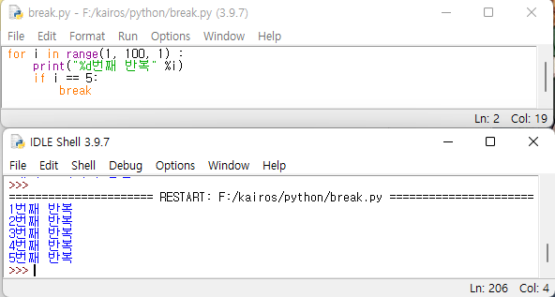
데이터 분석을 위한 파이썬
반복문
05
break문
반복문에서 반복이 되는 도중에 빠져 나가는 break문이 있다.
for i in range(1, 100, 1) :
print(“%d번째 반복“ %i)
if i == 5 :
break
Notes:
http://minheeblog.tistory.com/category/PPT

Slide 61
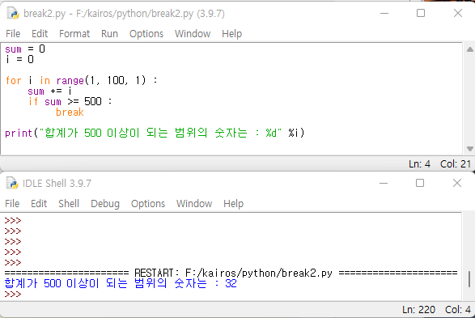
데이터 분석을 위한 파이썬
반복문
05
break문
sum = 0
i = 0
for i in range(1, 100, 1) :
sum += i
if sum >= 500 :
break
print(“합계가 500 이상이 되는 범위의 숫자는 : %d” %i)
Notes:
http://minheeblog.tistory.com/category/PPT

Slide 62
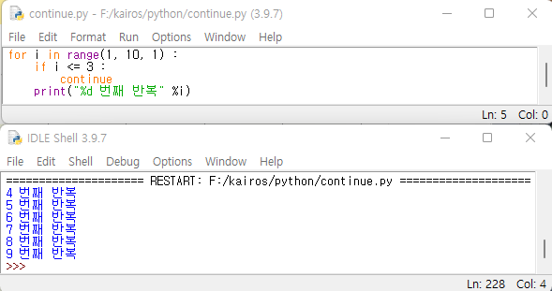
데이터 분석을 위한 파이썬
반복문
05
continue문
break문이 반복문에서 빠져 나간다면 continue문은 반복문으로 돌아간다.
for i in range(1, 10, 1) :
if i <= 3 :
continue
print(“%d 번째 반복” %i)
Notes:
http://minheeblog.tistory.com/category/PPT

Slide 63
데이터 분석을 위한 파이썬
튜플, 리스트,
딕셔너리
Notes:
http://minheeblog.tistory.com/category/PPT

Slide 64
데이터 분석을 위한 파이썬
튜플, 리스트, 딕셔너리
06
튜플
앞의 변수 부분에서는 자료형들이 값을 하나만 넣고 저장을 했지만 튜플, 리스트, 딕셔너리는 여러 데이터를 저장할 수 있다.
이 중 튜플은 가장 단순한 자료형으로 소괄호(())로 데이터를 감싸서 저장한다.
튜플은 한번 생성 되면 내부의 원소를 삭제하거나 수정이 불가능하다.
Notes:
http://minheeblog.tistory.com/category/PPT

Slide 65
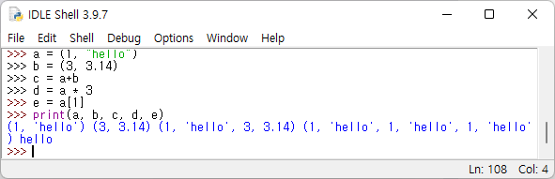
데이터 분석을 위한 파이썬
튜플, 리스트, 딕셔너리
06
튜플
a = (1, “hello”)
b = (3, 3.14)
c = a + b
d = a * 3
e = a[1]
print(a, b, c, d, e)
Notes:
http://minheeblog.tistory.com/category/PPT

Slide 66
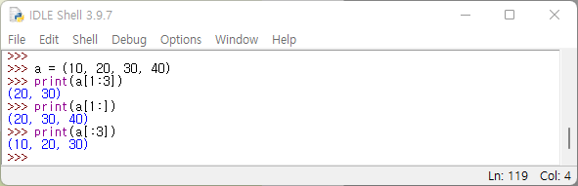
데이터 분석을 위한 파이썬
튜플, 리스트, 딕셔너리
06
튜플
a = (10, 20, 30, 40)
print(a[1 : 3])
print(a[1 : ])
print(a[ : 3])
Notes:
http://minheeblog.tistory.com/category/PPT

Slide 67
데이터 분석을 위한 파이썬
튜플, 리스트, 딕셔너리
06
리스트
리스트는 원소들이 연속적으로 저장되는 형태이다.
리스트는 대괄호([])안에 요소들을 저장하며 요소의 개수는 0개 이상이면 가능하다.
리스트명 = [요소1, 요소2, 요소3, ...]
Notes:
http://minheeblog.tistory.com/category/PPT

Slide 68
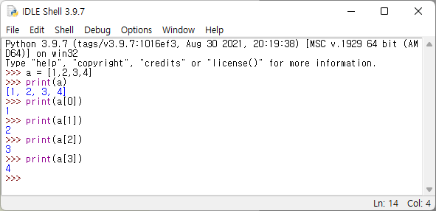
데이터 분석을 위한 파이썬
튜플, 리스트, 딕셔너리
06
리스트
a = [1, 2, 3, 4]
print(a)
print(a[0])
print(a[1])
print(a[2])
Notes:
http://minheeblog.tistory.com/category/PPT

Slide 69
데이터 분석을 위한 파이썬
튜플, 리스트, 딕셔너리
06
리스트 내부 함수
함수 | 설명 | 코드
append | 리스트 가장 뒤에 항목을 추가한다. | 리스트명.append(값)
pop | 리트스 맨 뒤 항목을 삭제한다. | 리스트명.pop()
sort | 리스트 항목을 오름차순으로 정렬한다. | 리스트명.sort()
reverse | 리스트 항목을 역순으로 정렬한다. | 리스트명.reverse()
index | 지정한 값의 위치를 반환한다. | 리스트명.index(값)
insert | 지정된 위치에 값을 삽입한다. | 리스트명.insert(위치, 값)
remove | 리스트에서 지정한 값을 삭제한다. | 리스트명.remove(값)
extend | 리스트 뒤에 새로운 리스트를 삽입한다. | 리스트명.extend(추가할 리스트)
count | 리스트의 해당 값의 개수를 출력한다. | 리스트명.count(값)
clear | 리스트의 내용을 모두 삭제한다. | 리스트명.clear()
del | 리스트에서 해당 위치의 항목을 삭제한다. | del 리스트명[위치]
len | 리스트의 전체 개수를 출력한다. | len(리스트명)
copy | 리스트의 내용을 새로운 리스트에 복사한다. | 새 리스트 = 리스트명.copy()
sorted | 리스트 항목을 정렬하여 새로운 리스트에 대입한다. | 새 리스트 = sorted(리스트명)
Notes:
http://minheeblog.tistory.com/category/PPT

Slide 70
데이터 분석을 위한 파이썬
튜플, 리스트, 딕셔너리
06
리스트 내부함수
a = [20, 10, 40, 30]
b = [12, 99, 24, 55]
a.sort()
b.reverse()
print(a)
print(b)
del a[0]
b.append(22)
print(a)
print(b)
Notes:
http://minheeblog.tistory.com/category/PPT

Slide 71
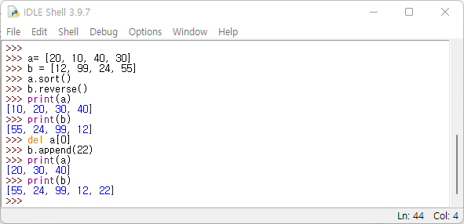
데이터 분석을 위한 파이썬
튜플, 리스트, 딕셔너리
06
리스트 내부함수
Notes:
http://minheeblog.tistory.com/category/PPT

Slide 72
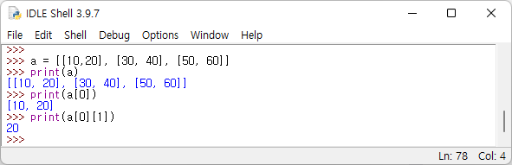
데이터 분석을 위한 파이썬
튜플, 리스트, 딕셔너리
06
2차원 리스트
리스트의 원소들에는 또 다른 리스트를 포함할 수 있다.
리스트명 = [[요소1, 요소2], [요소3, 요소4], [요소5, 요소6]]
a = [[10,20], [30, 40], [50, 60]]
print(a)
print(a[0])
print(a[0][1])
Notes:
http://minheeblog.tistory.com/category/PPT

Slide 73
데이터 분석을 위한 파이썬
튜플, 리스트, 딕셔너리
06
딕셔너리
딕셔너리란 사전형 데이터를 의미하며, key와 value를 1대1로 대응시킨 형태이다. 하나의 key에는 하나의 value만이 대응된다.
key 값은 절대로 변하지 않으며 value 값은 변경할 수 있다.
튜플과 다르게 key-value 쌍 자체를 수정하거나 삭제할 수 있기 때문에 유용하게 사용할 수 있다.
딕셔너리명 = {key1 : value1, key2 : value2, key3 : value3}
Notes:
http://minheeblog.tistory.com/category/PPT

Slide 74
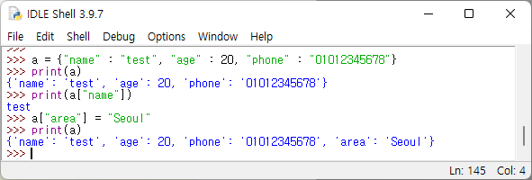
데이터 분석을 위한 파이썬
튜플, 리스트, 딕셔너리
06
딕셔너리
a = {"name" : "test", "age" : 20, "phone" : "01012345678"}
print(a)
print(a["name"])
a["area"] = "Seoul"
print(a)
Notes:
http://minheeblog.tistory.com/category/PPT

Slide 75
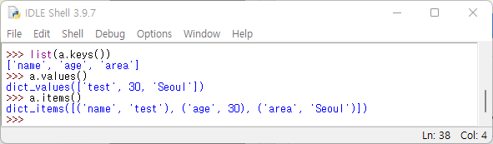
데이터 분석을 위한 파이썬
튜플, 리스트, 딕셔너리
06
딕셔너리
list(a.keys())
a.values()
a.items()
Notes:
http://minheeblog.tistory.com/category/PPT

Slide 76
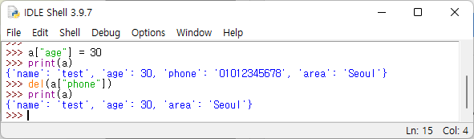
데이터 분석을 위한 파이썬
튜플, 리스트, 딕셔너리
06
딕셔너리
a[“age”] = 30
print(a)
del(a[“phone”])
print(a)
Notes:
http://minheeblog.tistory.com/category/PPT

Slide 77
데이터 분석을 위한 파이썬
문자열 함수
Notes:
http://minheeblog.tistory.com/category/PPT

Slide 78
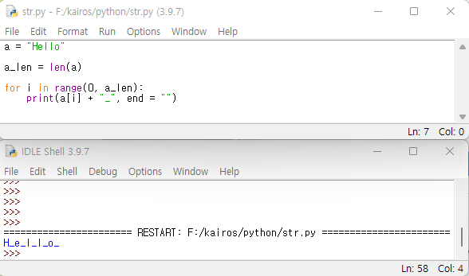
데이터 분석을 위한 파이썬
문자열 함수
07
문자열 함수
len() : 문자열의 길이를 출력
a = “Hello”
a_len = len(a)
for i in range(0, a_len) :
print(a[i] + “_”. end=””)
Notes:
http://minheeblog.tistory.com/category/PPT

Slide 79
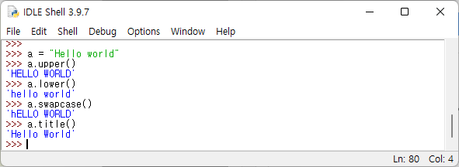
데이터 분석을 위한 파이썬
문자열 함수
07
문자열 함수
upper() : 문자를 모두 대문자로 변환
lower() : 문자를 모두 소문자로 변환
swapcase() : 대문자를 소문자로, 소문자를 대문자로 변환
title() : 단어의 첫 문자만 대문자로 변환
a = “Hello world”
a.upper()
a.lower()
a.swapcase()
a.title()
Notes:
http://minheeblog.tistory.com/category/PPT

Slide 80
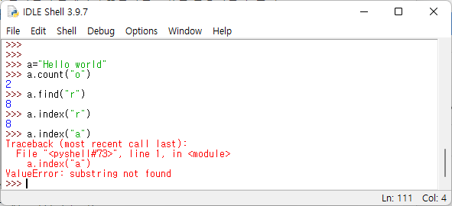
데이터 분석을 위한 파이썬
문자열 함수
07
문자열 함수
count() : 문자열의 개수 출력
find() : 문자열 앞부터 시작하여 처음으로 나온 위치를 출력
index() : find와 같이 위치를 출력하지만 찾는 단어가 없을 시 에러 발생
a = “Hello world”
a.count(“o”)
a.find(“r”)
a.index(“r”)
a.index(“a”)
Notes:
http://minheeblog.tistory.com/category/PPT

Slide 81
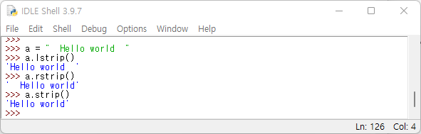
데이터 분석을 위한 파이썬
문자열 함수
07
문자열 함수
lstrip() : 문자열 왼쪽의 공백을 지운다.
rstrip() : 문자열 오른쪽의 공백을 지운다.
strip() : 문자열 양쪽의 공백을 지운다.
a = “ Hello world ”
a.lstrip()
a.rstrip()
a.strip()
Notes:
http://minheeblog.tistory.com/category/PPT

Slide 82
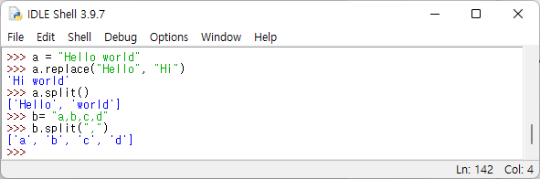
데이터 분석을 위한 파이썬
문자열 함수
07
문자열 함수
replace() : 문자열 안의 특정한 값을 다른 값으로 치환한다.
split() : 문자열을 괄호 안에 값으로 구분하여 나누어준다.(괄호 안이 값을 넣지 않으면 공백을 기준으로 한다.)
a = “Hello world”
a.replace(“Hello”, “Hi”)
a.split()
b= “a,b,c,d”
b.split(“,”)
Notes:
http://minheeblog.tistory.com/category/PPT

Slide 83
데이터 분석을 위한 파이썬
함수
Notes:
http://minheeblog.tistory.com/category/PPT

Slide 84
데이터 분석을 위한 파이썬
함수
08
함수
함수는 어떠한 입력 값을 가지고 작업을 실행하고 결과물을 출력하는 것이 함수가 하는 일이다.
파이썬에서는 def 키워드를 이용하여 함수를 정의한다.
def 함수명 (매개변수) :
실행할 코드1
실행할 코드2
return 출력 값
함수명(인자) → 함수 호출하는 부분
함수를 사용 하는 이유는 반복적으로 실행 해야되는 코드가 있을 시 코드를 반복해서 사용하게 되면 코드가 길어질 뿐만 아니라 코드가 길어짐으로 코드를 보는데 가독성이 떨어진다.
Notes:
http://minheeblog.tistory.com/category/PPT

Slide 85
데이터 분석을 위한 파이썬
함수
08
매개변수, 인자
매개 변수와 인자는 사람들이 혼용해서 사용하는 경우가 많다.
매개변수는 함수에 입력으로 전달된 값을 받는 변수이고
인자는 함수를 호출할 때 전달하는 입력 값을 의미한다.
함수에서 매개변수와 인자를 사용하지 않는 경우도 존재한다.
Notes:
http://minheeblog.tistory.com/category/PPT

Slide 86
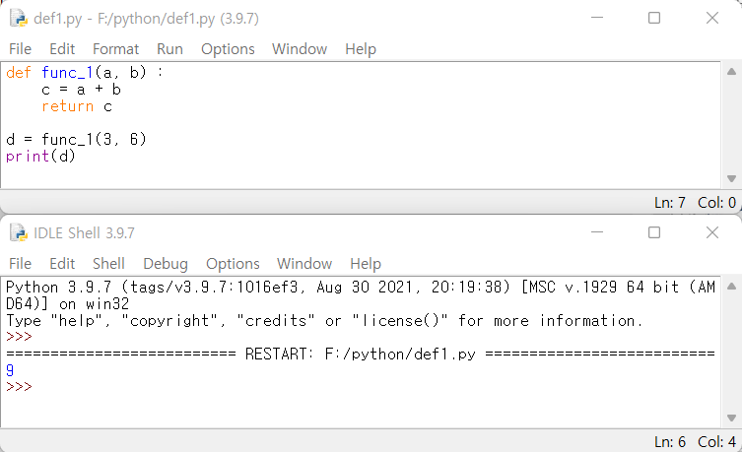
데이터 분석을 위한 파이썬
함수
08
함수
def func_1(a, b) :
c = a + b
return c
d = func_1(3, 6)
print(d)
Notes:
http://minheeblog.tistory.com/category/PPT

Slide 87
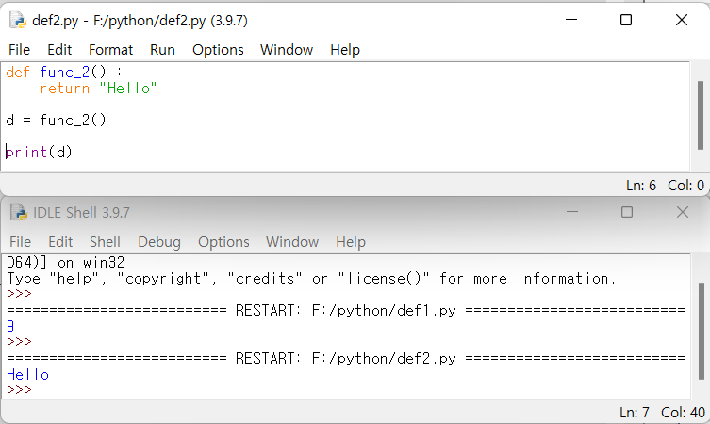
데이터 분석을 위한 파이썬
함수
08
함수
def func_2() :
return “Hello”
d = func_2()
print(d)
Notes:
http://minheeblog.tistory.com/category/PPT

Slide 88
데이터 분석을 위한 파이썬
함수
08
함수
def func_3(*args) :
result = 0
for i in args :
result += i
return result
result = func_3(1,2,3,4,5)
print(result)
result2 = func_3(1,2,3,4,5,6,7,8,9,10)
print(result2)
result3 = func_3(2,4,6,8,10)
print(result3)
Notes:
http://minheeblog.tistory.com/category/PPT

Slide 89
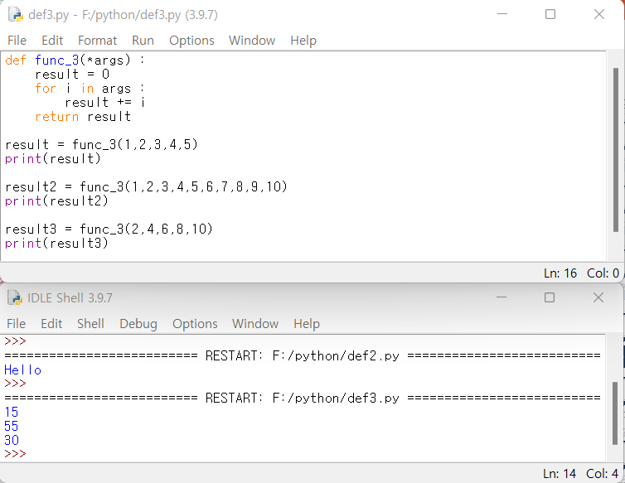
데이터 분석을 위한 파이썬
함수
08
함수
Notes:
http://minheeblog.tistory.com/category/PPT

Slide 90
데이터 분석을 위한 파이썬
클래스
Notes:
http://minheeblog.tistory.com/category/PPT

Slide 91
데이터 분석을 위한 파이썬
클래스
11
클래스란?
클래스가 무엇인가는 대개 붕어빵에 비유하여 많이들 표현한다.
Class → 붕어빵을 찍어내는 틀
Object → 붕어빵
클래스는 무언가를 똑같이 만들어주는 설계도와 같은 의미
Notes:
http://minheeblog.tistory.com/category/PPT

Slide 92
데이터 분석을 위한 파이썬
클래스
11
클래스 구성
클래스는 크게 2가지로 구성
1. 속성
2. 매서드
속성 : 클래스가 가지는 변수
매서드 : 클래스가 가지는 동작
Notes:
http://minheeblog.tistory.com/category/PPT

Slide 93
데이터 분석을 위한 파이썬
클래스
11
클래스 선언
파이썬에서 클래스를 선언하는 방식은
class 클래스이름:
Class라는 키워드와 클래스의 이름을 나열하여 선언한다.
파이썬에서 클래스의 이름은 일반적으로 대문자로 표시
Notes:
http://minheeblog.tistory.com/category/PPT

Slide 94

데이터 분석을 위한 파이썬
클래스
11
생성자 선언
클래스를 선언한 후 __init__ 이라는 함수를 이용하여 생성자를 선언한다.
__init__ 함수의 첫번째 매개변수는 self로 선언하여야 한다.
Notes:
http://minheeblog.tistory.com/category/PPT

Slide 95
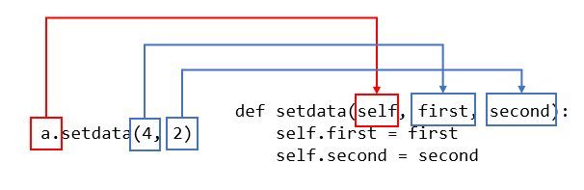
데이터 분석을 위한 파이썬
클래스
11
__init__ ? self ?
__init__ 은 클래스를 생성시 초기화를 하며 실행되는 함수이다.
self는 객체 자기 자신을 참조하는 매개변수이다.
Notes:
http://minheeblog.tistory.com/category/PPT

Slide 96
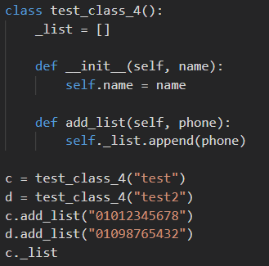
데이터 분석을 위한 파이썬
클래스
11
클래스 변수
같은 클래스에서 생성된 객체들은 서로 독립적이다.
이러한 객체들끼리 서로의 정보를 공유하는 방법으로 클래스 변수가 있다.
Notes:
http://minheeblog.tistory.com/category/PPT

Slide 97
데이터 분석을 위한 파이썬
클래스
11
상속
상속이란 사전적 의미로는 ＂물려받다“ 라는 의미이다.
클래스에서 상속은 A 클래스가 있고 B 클래스가 있는데 B클래스에서 A클래스의 기능을 물려받을 수 있게 하는것이다.
class B클래스(A클래스)
다음과 같은 형식으로 클래스의 상속이 가능하다.
상속을 사용하는 이유는 기존 클래스를 변경하지 않고 기능을 추가하거나 변경할 때 사용한다.
Notes:
http://minheeblog.tistory.com/category/PPT

Slide 98
데이터 분석을 위한 파이썬
판다스, 넘파이,
맷플롭립
Notes:
http://minheeblog.tistory.com/category/PPT

Slide 99

데이터 분석을 위한 파이썬
판다스, 넘파이, 맷플롭립
09
판다스(pandas)
판다스는 파이썬의 데이터를 처리하기 위한 라이브러리이다.
데이터 분석과 같은 작업에서 판다스는 필수 라이브러리로 알려져 있다.
라이브러리를 설치하기 위해서는 CMD(명령 프롬프트)에서 다음 명령어를 입력한다.
Notes:
http://minheeblog.tistory.com/category/PPT

Slide 100
데이터 분석을 위한 파이썬
판다스, 넘파이, 맷플롭립
09
판다스(pandas)의 구조
판다스의 구조는 크게 3가지로 나누어 진다.
스리즈 (Series)
데이터프레임 (DataFrame)
패널 (Panel)
이 중 데이터프레임을 가장 많이 사용하며 기본적인 스리즈와 데이터프레임을 다루어보자
Notes:
http://minheeblog.tistory.com/category/PPT

Slide 101

데이터 분석을 위한 파이썬
판다스, 넘파이, 맷플롭립
09
판다스(Pandas) - 스리즈 (Series)
판다스의 스리즈는 1차원 배열의 값과 그 값에 대응하는 인덱스를 부여할 수 있다.
(설치된 라이브러리를 불러오는 방법으로
import 라이브러리명 as 별칭 )
Notes:
http://minheeblog.tistory.com/category/PPT

Slide 102

데이터 분석을 위한 파이썬
판다스, 넘파이, 맷플롭립
09
판다스(Pandas) - 스리즈 (Series)
스리즈의 값과 인덱스 값은 따로 출력이 가능하다.
변수.values → 스리스의 값만 출력
변수.index → 스리즈의 인덱스 값만 출력
Notes:
http://minheeblog.tistory.com/category/PPT

Slide 103

데이터 분석을 위한 파이썬
판다스, 넘파이, 맷플롭립
09
판다스(Pandas) – 데이터프레임(DataFrame)
스리즈는 1차원 배열이면 데이터프레임은 2차원 리스트이다.
2차원이므로 행방향의 인덱스와 열방향의 인덱스가 존재한다.
쉽게 말하면 행렬의 구조와 같다.
Notes:
http://minheeblog.tistory.com/category/PPT

Slide 104

데이터 분석을 위한 파이썬
판다스, 넘파이, 맷플롭립
09
판다스(Pandas) – 데이터프레임(DataFrame)
데이터프레임도 스리즈와 마찬가지로 값과 인덱스 값을 따로 출력이 가능하다.
Notes:
http://minheeblog.tistory.com/category/PPT

Slide 105

데이터 분석을 위한 파이썬
판다스, 넘파이, 맷플롭립
09
판다스(Pandas) – 데이터프레임(DataFrame)
데이터프레임은 앞에서 배운 데이터형 리스트와 딕셔너리를 이용하여 데이터프레임을 생성할 수 있다.
가장 기본적인 형태로 인덱스 값들을 지정하지 않았기 때문에 자동으로 0,1,2.... 로 지정된다.
Notes:
http://minheeblog.tistory.com/category/PPT

Slide 106

데이터 분석을 위한 파이썬
판다스, 넘파이, 맷플롭립
09
판다스(Pandas) – 데이터프레임(DataFrame)
행이나 열의 값을 지정할 수 있다.
Notes:
http://minheeblog.tistory.com/category/PPT

Slide 107

데이터 분석을 위한 파이썬
판다스, 넘파이, 맷플롭립
09
판다스(Pandas) – 데이터프레임(DataFrame)
데이터형 딕셔너리형은 key : value 로 데이터가 구성되어있기때문에 key의 값이 columns의 값으로 지정이 된다.
Notes:
http://minheeblog.tistory.com/category/PPT

Slide 108
데이터 분석을 위한 파이썬
판다스, 넘파이, 맷플롭립
09
판다스(Pandas) – 데이터프레임(DataFrame) 조회
판다스에서는 데이터프레임에서 원하는 구간만 조회가 가능하다.
데이터프레임명.head(n) → 앞 부분을 n개만 출력
데이터프레임명.tail(n) → 뒷 부분을 n개만 출력
데이터프레임명[‘열 이름‘] → 해당되는 열의 값만 출력
Notes:
http://minheeblog.tistory.com/category/PPT

Slide 109

데이터 분석을 위한 파이썬
판다스, 넘파이, 맷플롭립
09
판다스(Pandas) – 데이터프레임(DataFrame) 조회
Notes:
http://minheeblog.tistory.com/category/PPT

Slide 110

데이터 분석을 위한 파이썬
판다스, 넘파이, 맷플롭립
09
판다스(Pandas) – 데이터프레임(DataFrame)
판다스는 이렇게 데이터를 데이터프레임으로 생성할 수 있지만 외부의 데이터 파일(csv, text, Excel, SQL, JSON)을 읽어서 데이터프레임으로 생성할 수 있다.
Notes:
http://minheeblog.tistory.com/category/PPT

Slide 111

데이터 분석을 위한 파이썬
판다스, 넘파이, 맷플롭립
09
넘파이(Numpy)
넘파이는 수치 데이터를 다루는 라이브러리이다.
다차원 행렬 자료 구조인 ndarray를 통하여 벡터 및 행렬을 사용하는 선형 대수 계산에서 주로 사용된다.
넘파이는 편의성도 좋지만 속도면에서도 우수하다.
넘파이도 설치를 하려면 CMD(명령 프롬프트)에서 다음 명령어를 입력한다.
Notes:
http://minheeblog.tistory.com/category/PPT

Slide 112

데이터 분석을 위한 파이썬
판다스, 넘파이, 맷플롭립
09
넘파이(Numpy) – array()
넘파이의 핵심인 array()는 리스트, 튜플, 배열로 부터 ndarray를 생성한다. 1차원 배열이든 2차원 배열이든 상관 없이 array를 생성할 수 있다.
Notes:
http://minheeblog.tistory.com/category/PPT

Slide 113

데이터 분석을 위한 파이썬
판다스, 넘파이, 맷플롭립
09
넘파이(Numpy) – array()
np.array()로 만든 데이터의 타입은 두개 다 ndarray로 나타나게 된다.
Notes:
http://minheeblog.tistory.com/category/PPT

Slide 114

데이터 분석을 위한 파이썬
판다스, 넘파이, 맷플롭립
09
넘파이(Numpy) – array()
np.array()를 사용하게 되면 배열의 축의 개수(ndim)와 크기(shape)를 출력 할 수 있다.
Notes:
http://minheeblog.tistory.com/category/PPT

Slide 115

데이터 분석을 위한 파이썬
판다스, 넘파이, 맷플롭립
09
넘파이(Numpy) – zores()
zeros()는 모든 원소의 값이 0인 배열을 생성한다.
Notes:
http://minheeblog.tistory.com/category/PPT

Slide 116

데이터 분석을 위한 파이썬
판다스, 넘파이, 맷플롭립
09
넘파이(Numpy) – ones()
ones()는 모든 원소 값이 1인 배열을 생성한다.
Notes:
http://minheeblog.tistory.com/category/PPT

Slide 117

데이터 분석을 위한 파이썬
판다스, 넘파이, 맷플롭립
09
넘파이(Numpy) – full()
full()은 모든 원소의 값을 지정한 값으로 행렬을 생성한다.
Notes:
http://minheeblog.tistory.com/category/PPT

Slide 118

데이터 분석을 위한 파이썬
판다스, 넘파이, 맷플롭립
09
넘파이(Numpy) – eye()
eye()는 단위 행렬을 생성한다.
Notes:
http://minheeblog.tistory.com/category/PPT

Slide 119

데이터 분석을 위한 파이썬
판다스, 넘파이, 맷플롭립
09
넘파이(Numpy) – random.random()
random.random()은 임의의 값을 원소로 하여 행렬을 생성한다.
Notes:
http://minheeblog.tistory.com/category/PPT

Slide 120

데이터 분석을 위한 파이썬
판다스, 넘파이, 맷플롭립
09
넘파이(Numpy) – arange()
arange(n)은 0부터 n-1까지의 원소 값을 가지는 배열을 생성한다.
Notes:
http://minheeblog.tistory.com/category/PPT

Slide 121

데이터 분석을 위한 파이썬
판다스, 넘파이, 맷플롭립
09
넘파이(Numpy) – arange()
arange(i,j,k)는 i부터 시작해서 j-1까지 k씩 증가하는 배열을 생성한다.
Notes:
http://minheeblog.tistory.com/category/PPT

Slide 122

데이터 분석을 위한 파이썬
판다스, 넘파이, 맷플롭립
09
넘파이(Numpy) – reshape()
reshape()는 배열 내부의 데이터는 변경하지 않고 배열의 구조를 변경한다.
Notes:
http://minheeblog.tistory.com/category/PPT

Slide 123
데이터 분석을 위한 파이썬
판다스, 넘파이, 맷플롭립
09
넘파이(Numpy) – 연산
넘파이를 사용하면 배열 간의 연산을 쉽게 수행 가능하다.
덧셈 | a+b | np.add()
뺄셈 | a-b | np.subtract()
곱셈 | a*b | np.multiply()
나눗셈 | a/b | np.divide()
Notes:
http://minheeblog.tistory.com/category/PPT

Slide 124

데이터 분석을 위한 파이썬
판다스, 넘파이, 맷플롭립
09
넘파이(Numpy) – 연산(덧셈)
Notes:
http://minheeblog.tistory.com/category/PPT

Slide 125

데이터 분석을 위한 파이썬
판다스, 넘파이, 맷플롭립
09
넘파이(Numpy) – 연산(뺄셈)
Notes:
http://minheeblog.tistory.com/category/PPT

Slide 126

데이터 분석을 위한 파이썬
판다스, 넘파이, 맷플롭립
09
넘파이(Numpy) – 연산(곱셈)
Notes:
http://minheeblog.tistory.com/category/PPT

Slide 127

데이터 분석을 위한 파이썬
판다스, 넘파이, 맷플롭립
09
넘파이(Numpy) – 연산(나눗셈)
Notes:
http://minheeblog.tistory.com/category/PPT

Slide 128

데이터 분석을 위한 파이썬
판다스, 넘파이, 맷플롭립
09
넘파이(Numpy) – 연산(행렬곱)
앞의 곱셈인 np.multiply()는 요소별 곱이다. 넘파이는 요소별 곱만이 아닌 백터와 행렬의 곱 또는 행렬곱을 하기 위해서는 dot()를 사용한다.
Notes:
http://minheeblog.tistory.com/category/PPT

Slide 129
데이터 분석을 위한 파이썬
판다스, 넘파이, 맷플롭립
09
맷플롯립(Matplotlib)
맷플롯립은 파이썬에서 데이터를 챠트나 플롯(plot)으로 그려주는 라이브러리이다. 흔히 데이터 시각화 패키지로 알려져있다
라인 플롯, 바 챠트, 파이 챠트, Scatter 등 다양한 챠트와 플롯을 지원한다.
Notes:
http://minheeblog.tistory.com/category/PPT

Slide 130

데이터 분석을 위한 파이썬
판다스, 넘파이, 맷플롭립
09
맷플롯립(Matplotlib) – plot()
.plot() 함수에 하나의 숫자로 이루어진 리스트를 입력하여 그래프를 지정한다.
리스트의 값들은 y값으로 나타나고 x축은 자동으로 0,1,2,3 순으로 지정된다.
show() 함수를 통하여 그래프를 화면에 출력한다.
Notes:
http://minheeblog.tistory.com/category/PPT

Slide 131

데이터 분석을 위한 파이썬
판다스, 넘파이, 맷플롭립
09
맷플롯립(Matplotlib) – plot()
.plot() 함수에 두개의 숫자로 이루어진 리스트를 입력하여 그래프를 지정한다.
첫 리스트의 값이 x축 두번째 리스트의 값이 y축의 값이 된다.
Notes:
http://minheeblog.tistory.com/category/PPT

Slide 132

데이터 분석을 위한 파이썬
판다스, 넘파이, 맷플롭립
09
맷플롯립(Matplotlib) – 선 색 변경
plot(‘x축 리스트’, 'y축 리스트', ‘옵션＇) → 옵션 부분에 색상 인자 값이나 헥스 값을 넣어주면 선의 색이 변경이 가능하다.
b | blue
g | green
r | red
c | cyan
m | magenta
y | yellow
k | black
w | white
Notes:
http://minheeblog.tistory.com/category/PPT

Slide 133
데이터 분석을 위한 파이썬
판다스, 넘파이, 맷플롭립
09
맷플롯립(Matplotlib) – 선 종류 변경
plot(‘x축 리스트’, 'y축 리스트', ‘옵션＇) → 옵션 부분에 선 종류 인자 값을 넣어주면 선의 종류가 변경된다.
- | Solid line | o | Circle marker
-- | Dashed line | v | Triangle_down marker
-. | Dash-dot line | * | Star marker
. | Point marker | x | X marker
, | Pixel marker | D | Diamond marker
Notes:
http://minheeblog.tistory.com/category/PPT

Slide 134

데이터 분석을 위한 파이썬
판다스, 넘파이, 맷플롭립
09
맷플롯립(Matplotlib) – 선 종류 변경
Notes:
http://minheeblog.tistory.com/category/PPT

Slide 135

데이터 분석을 위한 파이썬
판다스, 넘파이, 맷플롭립
09
맷플롯립(Matplotlib) – 레이블, 타이틀 추가
plt.xlabel(), plt.ylabel() → x,y축 레이블 추가
plt.title() → 그래프 제목 추가
Notes:
http://minheeblog.tistory.com/category/PPT

Slide 136

데이터 분석을 위한 파이썬
판다스, 넘파이, 맷플롭립
09
맷플롯립(Matplotlib) – 범례 추가
plt.legend() → 그래프 라인의 범례를 추가
Notes:
http://minheeblog.tistory.com/category/PPT

Slide 137

데이터 분석을 위한 파이썬
판다스, 넘파이, 맷플롭립
09
맷플롯립(Matplotlib) – 범례 추가
plt.legend() → loc=“위치” 를 지정하면 지정된 위치에 범례가 나타난다.
Notes:
http://minheeblog.tistory.com/category/PPT

Slide 138
데이터 분석을 위한 파이썬
판다스, 넘파이, 맷플롭립
09
맷플롯립(Matplotlib) – 범례 추가
plt.legend() → loc=“위치” 를 지정하면 지정된 위치에 범례가 나타난다.(위치는 string이나 code 값으로 지정 가능)
string | code | string | code | string | code
upper left | 2 | upper center | 9 | upper right | 1
center left | 6 | center | 10 | center right | 7
lower left | 3 | lower center | 8 | lower right | 4
best | 0 |  |  | right | 5
Notes:
http://minheeblog.tistory.com/category/PPT

Slide 139
데이터 분석을 위한 파이썬
판다스, 넘파이, 맷플롭립
09
맷플롯립(Matplotlib) – 서브플롯
여러 개의 그래프를 그리는 경우 사용한다.
그래프의 위치를 격자형으로 지정하여 그래프를 출력한다.
plt.subplot(nrow, ncol, pos)
nrow : 행의 수
ncol : 열의 수
pos : 위치
예를 들어 plt.subplot(3,4,1) 지정하면
1의 위치에 그래프가 출력이 된다.
1 | 2 | 3 | 4
5 | 6 | 7 | 8
9 | 10 | 11 | 12
Notes:
http://minheeblog.tistory.com/category/PPT

Slide 140

데이터 분석을 위한 파이썬
판다스, 넘파이, 맷플롭립
09
맷플롯립(Matplotlib) – 서브플롯
Notes:
http://minheeblog.tistory.com/category/PPT

Slide 141

데이터 분석을 위한 파이썬
판다스, 넘파이, 맷플롭립
09
맷플롯립(Matplotlib) – 바형 그래프
선 그래프는 plot()을 사용하였고 바형 그래프를 출력하기 위해서는 bar() 함수를 사용하면 바형 그래프를 출력 할 수 있다.
Notes:
http://minheeblog.tistory.com/category/PPT

Slide 142

데이터 분석을 위한 파이썬
판다스, 넘파이, 맷플롭립
09
맷플롯립(Matplotlib) – 바형 그래프
xticks()를 이용하여 x축의 레이블 값의 변경이 가능하다.
Notes:
http://minheeblog.tistory.com/category/PPT

Slide 143

데이터 분석을 위한 파이썬
판다스, 넘파이, 맷플롭립
09
맷플롯립(Matplotlib) – 바형 그래프 색상 변경
Notes:
http://minheeblog.tistory.com/category/PPT

Slide 144

데이터 분석을 위한 파이썬
판다스, 넘파이, 맷플롭립
09
맷플롯립(Matplotlib) – 바형 그래프 색상 변경
Notes:
http://minheeblog.tistory.com/category/PPT

Slide 145

데이터 분석을 위한 파이썬
판다스, 넘파이, 맷플롭립
09
맷플롯립(Matplotlib) – 바형 그래프 폭 지정하기
Notes:
http://minheeblog.tistory.com/category/PPT

Slide 146

데이터 분석을 위한 파이썬
판다스, 넘파이, 맷플롭립
09
맷플롯립(Matplotlib) – 산점도
산점도를 출력하기 위해서는 matplotlib의 scatter()를 사용하면 출력이 가능하다.
Notes:
http://minheeblog.tistory.com/category/PPT

Slide 147

데이터 분석을 위한 파이썬
판다스, 넘파이, 맷플롭립
09
맷플롯립(Matplotlib) – 산점도 크기 및 색상 지정
Notes:
http://minheeblog.tistory.com/category/PPT

Slide 148
데이터 분석을 위한 파이썬
판다스, 넘파이, 맷플롭립
09
맷플롯립(Matplotlib) – 산점도 투명도와 컬러맵 설정
Notes:
http://minheeblog.tistory.com/category/PPT

Slide 149
데이터 분석을 위한 파이썬
플라스크
Notes:
http://minheeblog.tistory.com/category/PPT

Slide 150
데이터 분석을 위한 파이썬
플라스크
10
Flask란?
Flask는 2004년 오스트리아의 오픈소스 개발자 아르민 로나허가 만든 웹 프레임워크이다.
Flask는 홈페이지에서도 “micro” 프레임워크라는 점을 강조하고 있는데 최소한의 구성 요소와 요구 사항을 제공하기 때문에 시작하기 쉽고 필요에 따라 유연하게 사용이 가능하다.
Notes:
http://minheeblog.tistory.com/category/PPT

Slide 151
데이터 분석을 위한 파이썬
플라스크
10
웹 서버란?
웹 서버는 하드웨어 , 소프트웨어 두 가지 측면으로 구분 할 수 있다.
- 하드웨어
웹사이트의 컴포넌트 파일들을 저장하는 컴퓨터
컴포넌트 파일에는 HTML, Image, CSS, Javascript가 존재
컴포넌트 파일을 인터넷을 통해 클라이언트에게 전달
- 소프트웨어
사용자가 어떻게 호스트 파일들에 접근하는지 관리
웹 서버는 주소 HTTP 프로토콜을 사용하여 클라이언트의 요청을 처리 및 응답
Notes:
http://minheeblog.tistory.com/category/PPT

Slide 152

데이터 분석을 위한 파이썬
플라스크
10
웹 서버란?
브라우저가 웹 서버에서 불려진 파일을 필요로 할 때, 브라우저는 HTTP를 통해 파일을 요청한다. 요청이 올바른 웹 서버(하드웨어)에 도달하였을 때, HTTP 서버(소프트웨어)는 요청된 문서를 HTTP를 이용하여 보낸다.
Notes:
http://minheeblog.tistory.com/category/PPT

Slide 153
데이터 분석을 위한 파이썬
플라스크
10
정적 / 동적 웹 페이지
정적 웹 페이지
웹 서버에 미리 저장된 파일이 그대로 전달되는 웹 페이지
유저는 서버에 저장된 데이터가 변경되지 않는 한 고정된 페이지를 보게 된다.
동적 웹 페이지
웹 서버에 있는 데이터들을 스크립트에 의해 가공 처리 된 후 생성되어 전달되는 웹 페이지 유저는 상황, 시간, 요청 등에 따라 달라지는 웹페이지를 보게 된다.
Notes:
http://minheeblog.tistory.com/category/PPT

Slide 154
데이터 분석을 위한 파이썬
플라스크
10
정적 / 동적 웹 페이지
종류 | 장점 | 단점
정적 웹 페이지 | 속도가 빠르다 비용이 적게 든다 | 서비스가 한정적이다. 페이지의 수정, 추가, 삭제 등 작업이 모두 수동임으로 관리가 힘들다
동적 웹 페이지 | 서비스가 다양하다. 웹 사이트의 구조에 따라 추가, 수정, 삭제 작업이 용이하여 관리가 쉽다. | 정적 웹 페이지에 비해 상대적으로 느리다. 웹 서버 외의 어플리케이션 서버가 필요함으로 추가 비용이 발생한다.
Notes:
http://minheeblog.tistory.com/category/PPT

Slide 155
데이터 분석을 위한 파이썬
플라스크
10
HTML
HTML (HyperText Markup Language)은 웹페이지를 기술하기 위한 마크업 언어이다. 조금 더 자세히 말하면 웹페이지의 내용(content)과 구조(structure)을 담당하는 언어로써 HTML 태그를 통해 정보를 구조화하는 것이다.
마크업 언어 - 특별한 기호나 표기를 사용하여 글의 서식과 스타일을 정해주는 언어 (프로그래밍 언어 X)
Notes:
http://minheeblog.tistory.com/category/PPT

Slide 156

데이터 분석을 위한 파이썬
플라스크
10
HTML
HTML 문서는 반드시 <!DOCTYPE html>으로 문서의 형식을 지정해주어야 한다.
실제 html document는 2행부터 시작되고 <html>…</html>에 기술한다.
<head>…</head>에는 title, 외부 파일 참조, 메타데이터 설정 등이 위치하며 웹 브라우져에는 표시되지 않는다.
웹 브라우저에 표시가 되는 부분은
<body>…</body>이다.
Notes:
http://minheeblog.tistory.com/category/PPT

Slide 157
데이터 분석을 위한 파이썬
플라스크
10
HTML 문법
- 요소(Element)
HTML 요소는 시작태그와 종료태그 사이에 위한 콘텐츠로 구성된다.
실제 HTML document는 요소들의 집합으로 이루어진다.
html 요소 ( https://www.w3schools.com/tags/default.asp )
<p>Hello world</p>
시작태그
콘텐츠
종료태그
Notes:
http://minheeblog.tistory.com/category/PPT

Slide 158
데이터 분석을 위한 파이썬
플라스크
10
HTML 문법
- 속성(Attribute)
속성(Attribute)이란 요소의 성질, 특징을 정의하는 명세이다. 요소는 속성을 가질 수 있으며 요소에 추가적 정보(예를 들어 이미지 파일의 경로, 크기 등)를 제공한다.
속성은 시작 태그에 위치해야 하며 이름과 값의 쌍을 이룬다.
html 속성 ( https://www.w3schools.com/tags/ref_attributes.asp )
<img src=“html.png”>
속성명
속성값
Notes:
http://minheeblog.tistory.com/category/PPT

Slide 159

데이터 분석을 위한 파이썬
플라스크
10
HTML 문법
- 주석(comments)
주석(comment)는 주로 개발자에게 코드를 설명하기 위해 사용되며 브라우저는 주석을 화면에 표시하지 않는다.
Notes:
http://minheeblog.tistory.com/category/PPT

Slide 160
데이터 분석을 위한 파이썬
플라스크
10
TAG
<!DOCTYPE html> : 문서 형식 정의 태그는 출력할 웹 페이지의 형식을 브라우저에게 전달한다. 문서의 최상위에 위치해야 하며 대소문자를 구별하지 않는다.
<html> : 전체 HTML 문서를 감싸는 태그, 브라우저에게 HTML 코드가 해당 태그 내부에 존재한다고 알려준다. 하나만 존재해야 하고 HTML 바깥에 DOCTYPE을 제외한 다른 태그가 있으면 안 된다.
<head> : HTML 문서에 대한 정보를 나타내는 부분이며 주로 외부 소스를 참조해야 할 경우 사용한다. 하나만 존재해야 하고, HTML 바로 아래에 있어야한다.
<body> : HTML 문서에서 실제적으로 보여지는 부분이며 하나만 존재해야 하고, html 바로 아래, head 다음에 위치해야 한다.
Notes:
http://minheeblog.tistory.com/category/PPT

Slide 161

데이터 분석을 위한 파이썬
플라스크
10
head Tag
title Tag
- 문서의 제목을 정의. 정의된 제목은 브라우저의 탭에 표시된다.
Notes:
http://minheeblog.tistory.com/category/PPT

Slide 162

데이터 분석을 위한 파이썬
플라스크
10
head Tag
style Tag
- HTML 문서의 style 정보를 정의한다.
Notes:
http://minheeblog.tistory.com/category/PPT

Slide 163

데이터 분석을 위한 파이썬
플라스크
10
head Tag
link Tag
- 외부 리소스와의 연계 정보를 정의한다. 주로 외부 CSS파일을 연계하는데 사용한다.
Notes:
http://minheeblog.tistory.com/category/PPT

Slide 164

데이터 분석을 위한 파이썬
플라스크
10
head Tag
script Tag
- 데이터와 실행 가능한 코드를 문서에 포함할 때 사용하며 보통 JavaScript 코드와 함께 사용한다.
Notes:
http://minheeblog.tistory.com/category/PPT

Slide 165

데이터 분석을 위한 파이썬
플라스크
10
head Tag
script Tag
- src 속성을 사용하여 외부의 Javascript 파일을 로드 할 수 있다.
Notes:
http://minheeblog.tistory.com/category/PPT

Slide 166


데이터 분석을 위한 파이썬
플라스크
10
body Tag
Headings Tag (제목 태그)
- 제목을 나타날 때 사용하는 태그로 h1부터 h6까지 태그가 존재한다.
- h1이 가장 중요한 제목을 뜻하며 글자의 크기도 가장 크다.
Notes:
http://minheeblog.tistory.com/category/PPT

Slide 167


데이터 분석을 위한 파이썬
플라스크
10
body Tag
Text Tag (글자 태그)
- 굵은 글씨
Notes:
http://minheeblog.tistory.com/category/PPT

Slide 168


데이터 분석을 위한 파이썬
플라스크
10
body Tag
p Tag
- 단락을 지정하는 태그로 본문 내용에서 많이 사용된다.
Notes:
http://minheeblog.tistory.com/category/PPT

Slide 169
데이터 분석을 위한 파이썬
플라스크
10
Hyperlink
Hyperlink 란?
하이퍼텍스트 문서 안에서 직접 모든 형식의 자료를 연결하고 가리킬 수 있는 참조 고리이다. 이를테면 동영상, 음악, 그림, 프로그램, 파일, 글 등의 특정 위치를 지정할 수 있다. 이는 하이퍼텍스트의 핵심 개념이며, HTML을 비롯한 마크업 언어에서 구현하고 있다. 이 용어는 단순히 링크(link, 고리)라고 줄여 말하기도 한다. 한마디로 누르면 웹 사이트나 프로그램 등으로 이동하는 것이다.
하이퍼텍스트는 한 문서에서 다른 문서로 즉시 접근할 수 있는 텍스트이다.
Notes:
http://minheeblog.tistory.com/category/PPT

Slide 170
데이터 분석을 위한 파이썬
플라스크
10
Hyperlink
디렉토리
파일의 경로
루트 디렉토리 | 파일 시스템 계층 최상위 디렉토리 | C:\
홈 디렉토리 | 시스템의 사용자에게 할당된 개별 디렉토리 | C:\Users\{계정명}
작업 디렉토리 | 작업 중인 파일의 위치한 디렉토리 | ./
부모 디렉토리 | 작업 디렉토리의 부모 디렉토리 | ../
절대 경로 | 현재 작업 디렉토리와 관계없이 특정 파일의 절대적인 위치를 지정한다. | http://www.google.com c:\users\test\Desktop\index.html
상대 경로 | 현재 작업 디렉토리를 기준으로 특정 파일의 상대적인 위치를 지정한다. | ./index.html ../route/second.html
Notes:
http://minheeblog.tistory.com/category/PPT

Slide 171
데이터 분석을 위한 파이썬
플라스크
10
Hyperlink
href 속성에서 사용 가능한 값
절대 URL | 웹사이트의 URL(http://www.google.com)
상대 URL | 자신의 위치를 기준으로 한 대상 URL (html/index.html)
Fragment identifier | 페이지 내의 특정 id 요소에 대한 링크 (#{id값})
메일 | mailto:
script | javascript:alert(‘test’);
Notes:
http://minheeblog.tistory.com/category/PPT

Slide 172


데이터 분석을 위한 파이썬
플라스크
10
list Tag
비순서형 리스트
Notes:
http://minheeblog.tistory.com/category/PPT

Slide 173


데이터 분석을 위한 파이썬
플라스크
10
list Tag
순서형 리스트
Notes:
http://minheeblog.tistory.com/category/PPT

Slide 174
데이터 분석을 위한 파이썬
플라스크
10
table Tag
table tag는 웹상 테이블을 생성 시킨다.
table : 표를 감싸는 태그
tr : 표의 행을 나타내는 태그
th: 표의 열을 나타내는 태그 중 제목을 표현
td: 표의 열을 나타내는 태그
Notes:
http://minheeblog.tistory.com/category/PPT

Slide 175


데이터 분석을 위한 파이썬
플라스크
10
table Tag
Notes:
http://minheeblog.tistory.com/category/PPT

Slide 176
데이터 분석을 위한 파이썬
플라스크
10
image
웹 페이지에 이미지를 삽입하는 경우 img tag를 사용한다.
img 속성
src | 이미지 파일의 경로
alt | 이미지 파일이 없을 경우 나타나는 메시지
width | 이미지의 너비
height | 이미지의 높이
Notes:
http://minheeblog.tistory.com/category/PPT

Slide 177


데이터 분석을 위한 파이썬
플라스크
10
image
Notes:
http://minheeblog.tistory.com/category/PPT

Slide 178
데이터 분석을 위한 파이썬
플라스크
10
form Tag
form Tag는 유저가 입력한 데이터를 수집하기 위하여 사용된다.
입력 방식으로는 input, textarea, button, select, checkbox, radio button, submit button등 태그들이 있다
속성
action : 입력 데이터가 전송될 URL 지정
method : 입력 데이터 전달 방식 지정 ( get / post )
Notes:
http://minheeblog.tistory.com/category/PPT

Slide 179
데이터 분석을 위한 파이썬
플라스크
10
form Tag
get
전송 URL에 입력 데이터를 쿼리스트링 형식으로 보내는 방식
전송 URL 바로 뒤에 ‘?’를 통하여 데이터의 시작을 알리고 ‘key=value’ 형태의 데이터를 추가한다.
URL에 전송 데이터가 노출되기 때문에 보안에 문제가 있을 수 있으며 전송할 수 있는 데이터의 한계가 존재한다. ( 최대 255자 )
post
get 형식과 다르게 request body에 데이터를 담아 보내는 방식
URL에 전송 데이터가 노출되지 않아 보안적으로는 뛰어나지만 get 형식에 비해 속도가 느리다.
Notes:
http://minheeblog.tistory.com/category/PPT

Slide 180
데이터 분석을 위한 파이썬
플라스크
10
input Tag
form 태그 중에서 사용자로부터 데이터를 입력 받기 위해 사용되는 태그이다.
form 태그 내에 존재하여야 입력 데이터를 전송할 수 있다.
서버에 전송되는 데이터는 name이라는 속성을 키로 value 속성을 값으로 하여 ‘key=value’ 형태로 전송된다.
Notes:
http://minheeblog.tistory.com/category/PPT

Slide 181
데이터 분석을 위한 파이썬
플라스크
10
input Tag
Button | 버튼 생성
Checkbox | Checkbox 생성
Color | 색상 선택 생성
Date | 날짜(년월일) 생성
Email | 이메일 입력 폼 생성
File | 파일 선택 폼 생성
Image | 이미지로 된 버튼 생성
Morth | 월 선택 생성
Number | 숫자 입력 생성
Password | 비밀번호 입력 생성
Radio | Radio 버튼 생성
Range | 범위 선택 생성
Reset | 초기화 버튼 생성
Search | 검색어 입력 생성
Submit | 제출 버튼 생성
Tel | 전화번호 입력 생성
Text | 텍스트 입력 생성
Time | 시간 선택 생성
url | url 입력 생성
Week | 주 선택 생성
Notes:
http://minheeblog.tistory.com/category/PPT

Slide 182


데이터 분석을 위한 파이썬
플라스크
10
input Tag
Notes:
http://minheeblog.tistory.com/category/PPT

Slide 183
데이터 분석을 위한 파이썬
플라스크
10
select Tag
여러 개의 리스트 중 여러 개의 아이템을 선택할 때 사용된다.
서버에 전송되는 데이터는 select 요소의 name을 속성의 키 값으로, option 요소의 value를 key 값으로 하여 key=value 형태로 전송된다.
select에서 사용하는 태그
Select | Select 생성
Option | Option 생성
optgroup | Option을 그룹화하여 표시
Notes:
http://minheeblog.tistory.com/category/PPT

Slide 184


데이터 분석을 위한 파이썬
플라스크
10
select Tag
Notes:
http://minheeblog.tistory.com/category/PPT

Slide 185

데이터 분석을 위한 파이썬
플라스크
10
CSS 적용 방법
Link Style
외부에 있는 CSS 파일을 로드하는 방식
Notes:
http://minheeblog.tistory.com/category/PPT

Slide 186

데이터 분석을 위한 파이썬
플라스크
10
CSS 적용 방법
Embedding Style
HTML 내부에 CSS를 포함시키는 방식
Notes:
http://minheeblog.tistory.com/category/PPT

Slide 187

데이터 분석을 위한 파이썬
플라스크
10
CSS 적용 방법
Inline Style
HTML요소의 style에 CSS를 기술하는 방식
Notes:
http://minheeblog.tistory.com/category/PPT

Slide 188
데이터 분석을 위한 파이썬
플라스크
10
CSS 문법
p태그의 글자의 크기는 12px, 글자의 색은 white로 지정
셀렉터는 HTML 요소를 지정한다.
복수의 셀렉터를 지정하는 경우는 (,)로 구분
h1, p { color : white; }
p{ color : white; font-size : 12px; }
셀렉터
프로퍼티
값
Notes:
http://minheeblog.tistory.com/category/PPT

Slide 189


데이터 분석을 위한 파이썬
플라스크
10
CSS 셀렉터(selector)
* -> 문서내의 모든 요소에 적용
Notes:
http://minheeblog.tistory.com/category/PPT

Slide 190


데이터 분석을 위한 파이썬
플라스크
10
CSS 셀렉터(selector)
태그명 -> 지정된 태크명을 가지는 요소만 적용
Notes:
http://minheeblog.tistory.com/category/PPT

Slide 191


데이터 분석을 위한 파이썬
플라스크
10
CSS 셀렉터(selector)
#id 값 -> id 속성 값과 일치하는 요소에 적용. id 속성값은 중복될 수 없는 유일한 값이다.
Notes:
http://minheeblog.tistory.com/category/PPT

Slide 192


데이터 분석을 위한 파이썬
플라스크
10
CSS 셀렉터(selector)
.class 값 -> class 값이 일치하는 요소에 적용
Notes:
http://minheeblog.tistory.com/category/PPT

Slide 193


데이터 분석을 위한 파이썬
플라스크
10
CSS 셀렉터(selector)
class 값을 이용한 셀렉터는 여러 개 지정이 가능.
Notes:
http://minheeblog.tistory.com/category/PPT

Slide 194
과목이름이나 영문타이틀
THANK
YOU
Notes:
http://minheeblog.tistory.com/category/PPT

